Slide 1
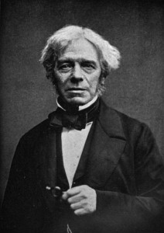
Майкл Фарадей
(22 сентября 1791 — 25 августа 1867)
Английский физик, химик, основоположник учения об электромагнитном поле, член Лондонского королевского общества (1824).
Выполнила ученица 11 класса
МБОУ СОШ № 2
р.п. Тумботино
Темнова Анна Сергеевна

Slide 2
Ранние годы
Майкл родился 22 сентября 1791 года в Ньюнгтон-Баттсе (ныне Большой Лондон). Его отец был небогатым кузнецом из лондонского предместья. Кузнецом был и старший брат Роберт, всячески поощрявший тягу Майкла к знаниям и на первых порах поддерживавший его материально. Мать Фарадея, трудолюбивая и необразованная женщина, дожила до времени, когда её сын добился успехов и признания, и по праву гордилась им. Скромные доходы семьи не позволили Майклу окончить даже среднюю школу, с тринадцати лет он начал работать как поставщик книг и газет, а затем в возрасте 14 лет пошёл работать в книжную лавку, где обучался и переплётному ремеслу. Семь лет работы в мастерской на улице Блэндфорд стали для юноши и годами напряженного самообразования. Всё это время Фарадей упорно занимался

Slide 3
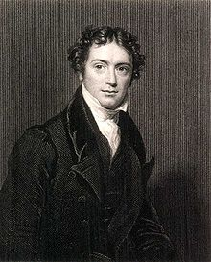
Важным этапом в жизни Фарадея стали занятия в Городском философском обществе, где Майкл по вечерам слушал научно-популярные лекции по физике и астрономии и участвовал в диспутах. Деньги (по шиллингу на оплату каждой лекции) он получал от брата. На лекциях у Фарадея появились новые знакомые, которым он писал много писем, чтобы выработать ясный и лаконичный стиль изложения; он также старался овладеть приёмами ораторского искусства.

Slide 4
Начало работы в Королевском институте
Обратив внимание на тягу юноши к науке, в 1812 году один из посетителей переплётной мастерской, член Лондонского королевского общества Дено, подарил ему билет на цикл публичных лекций знаменитого физика и химика, первооткрывателя многих химических элементов Г. Дэви в Королевском институте. Майкл не только с интересом выслушал, но и подробно записал и переплёл четыре лекции, которые послал вместе с письмом профессору Дэви с просьбой взять его на работу в Королевский институт. Этот «смелый и наивный шаг», по словам самого Фарадея, оказал на его судьбу решающее влияние. Профессор был удивлён обширными знаниями юноши, но в тот момент в институте не было вакантных мест, и просьба Майкла была удовлетворена лишь через несколько месяцев. В 1813 Дэви (не без некоторого колебания) пригласил Фарадея на освободившееся место лаборанта в химической лаборатории Королевского института, где он проработал много лет. В самом начале этой деятельности осенью того же года вместе с профессором и его женой он совершил длительное путешествие по научным центрам Европы (1813—1815 гг.). Это путешествие имело для Фарадея большое значение: он вместе с Дэви посетил ряд лабораторий, где познакомился со многими выдающимися учёными того времени, в том числе с А. Ампером, М. Шеврелем, Ж. Л. Гей-Люссаком и А.Вольтой, которые в свою очередь обратили внимание на блестящие способности молодого англичанина.

Slide 5
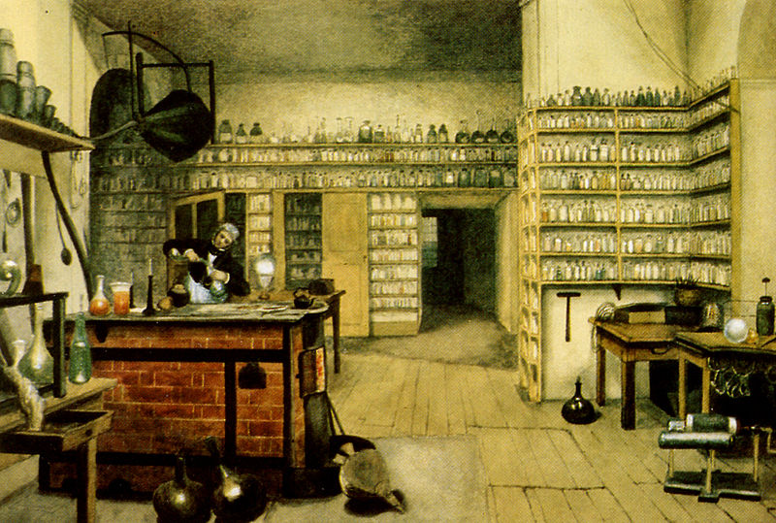
Первые самостоятельные исследования

Slide 6
После возвращения в 1815 в Королевский институт Фарадей приступил к интенсивной работе, в которой всё большее место занимали самостоятельные научные исследования. В 1816 он начал читать публичный курс лекций по физике и химии в Обществе для самообразования. В этом же году появляется и его первая печатная работа. В 1820 Фарадей провёл несколько опытов по выплавке сталей, содержащих никель. Эта работа считается открытием нержавеющей стали, которое не заинтересовало в то время металлургов. В 1821 в жизни Фарадея произошло несколько важных событий. Он получил место надзирателя за зданием и лабораториями Королевского института (то есть технического смотрителя) и опубликовал две значительные научные работы (о вращениях тока вокруг магнита и магнита вокруг тока и о сжижении хлора). В том же году он женился и, как показала вся его дальнейшая жизнь, был весьма счастлив в браке.
В период до 1821 Фарадей опубликовал около 40 научных работ, главным образом по химии. В 1824 ему первому удалось получить хлор в жидком состоянии, а в 1825 г он впервые синтезирует гексахлоран — вещество, на основе которого в XX веке изготовлялись различные инсектициды.

Slide 7
Постепенно его экспериментальные исследования всё более переключались в область физики. После открытия в 1820 Х.Эрстедом магнитного действия электрического тока Фарадея увлекла проблема связи между электричеством и магнетизмом. В 1822 в его лабораторном дневнике появилась запись: «Превратить магнетизм в электричество». В 1831 г. Фарадей экспериментально открыл явление электромагнитной индукции — возникновение электрического тока в проводнике, движущемся в магнитном поле. Фарадей также дал математическое описание этого явления, лежащего в основе современного электромашиностроения.
В 1832 г. Фарадей открывает электрохимические законы, которые ложатся в основу нового раздела науки — электрохимии, имеющего сегодня огромное количество технологических приложений.

Slide 8
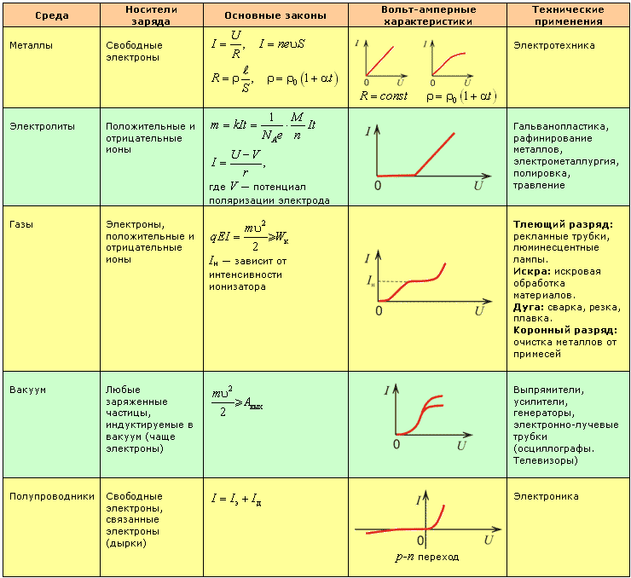

Slide 10
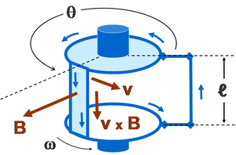

Slide 11
Электрический генератор
Явление возникновения ЭДС, порождённой по закону индукции Фарадея из-за относительного движения контура и магнитного поля, лежит в основе работы электрических генераторов. Если постоянный магнит перемещается относительно проводника или наоборот, проводник перемещается относительно магнита, то возникает электродвижущая сила. Если проводник подключён к электрической нагрузке, то через неё будет течь ток, и следовательно, механическая энергия движения будет превращаться в электрическую энергию. Например, дисковый генератор построен по тому же принципу. Другой реализацией этой идеи является диск Фарадея, показанный в упрощённом виде на . Обратите внимание, что и анализ , и прямое применение закона силы Лоренца показывают, что твёрдый проводящий диск работает одинаковым образом.

Slide 12
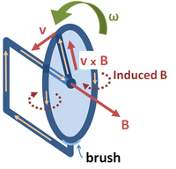

Slide 13
Электродвигатель
Электрический генератор может работать в «обратном направлении» и становиться двигателем. Рассмотрим, например, диск Фарадея. Предположим, постоянный ток течёт через проводящее радиальное плечо от какого-либо напряжения. Тогда по закону силы Лоренца на этот движущийся заряд воздействует сила в магнитном поле B, которая будет вращать диск в направлении, определённым правилом левой руки. При отсутствии эффектов, вызывающих диссипативные потери, таких как трение или тепло Джоуля, диск будет вращаться с такой скоростью, чтобы d Φ_{B} / dt было равно напряжению, вызывающему ток.

Slide 14
Трансформатор
ЭДС, предсказанная законом Фарадея, является также причиной работы электрических трансформаторов. Когда электрический ток в проволочной петле изменяется, меняющийся ток создаёт переменное магнитное поле. Второй провод в доступном для него магнитном поле будет испытывать эти изменения магнитного поля как изменения связанного с ним магнитного потока d Φ_{B}/ d t. Электродвижущая сила, возникающая во второй петле, называется индуцированной ЭДС или ЭДС трансформатора. Если два конца этой цикла связать через электрическую нагрузку, то через неё потечёт ток.

Slide 15
Давайте рассмотрим упрощенный вариант опытов Фарадея:
Подключим к чувствительному гальванометру катушку с большим числом витков. Перемещая вдоль катушки постоянный магнит, мы увидим, что, пока магнит движется, стрелка гальванометра отклоняется. То есть в катушке возникает электрический ток. Как только магнит останавливается, этот ток исчезает . При движении магнита в обратном направлении электрический ток в катушке возникает вновь, но направление тока теперь будет так же противоположно первому. Ток, который возникает в катушке, когда относительно нее движется постоянный магнит, назвали индукционным. (Слово «индукционный» образовано от латинского слова inductio — наведение.) Этот ток в катушке индуцируется, т. е. наводится движущимся магнитом. Можно двигать не магнит, а катушку относительно магнита; и здесь мы вновь обнаружим индукционный ток.

Slide 16
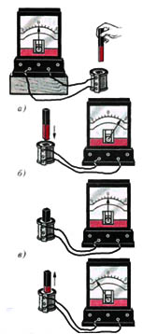

Slide 17
Подключим одну катушку к источнику тока и вставим во вторую, подключенную к гальванометру. При движении катушки, по которой идет ток внутри второй, также возникает индукционный ток, существование которого демонстрирует нам гальванометр.

Slide 18
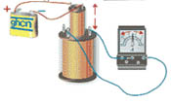

Slide 19
При замыкании и размыкании цепи первой катушки происходит изменение силы тока, а следовательно изменение магнитного поля вокруг нее, и мы также наблюдаем наличие индукционного тока во второй катушке.

Slide 20
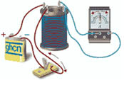

Slide 21
Из опытов видно, что само существование магнитного поля недостаточно. И тогда Фарадея посетило великое прозрение: электрическое поле возбуждается лишь при изменении магнитного поля. Сегодня эффект возникновения электрического поля при изменении магнитного физики называют электромагнитной индукцией.
Явление электромагнитной индукции: при всяком изменении магнитного потока, пронизывающего контур замкнутого проводника, в этом проводнике возникает электрический ток, существующий в течение всего процесса изменения магнитного потока.

Slide 22
Не менее важен вклад Фарадея в учение об атомном строении вещества. Вспомним о его законах электролиза. Ведь это из них следует вывод о дискретности, прерывистости вещества и электричества. Через несколько лет после смерти Фарадея из законов электролиза был вычислен заряд "атома электричества" - электрона.

Slide 23
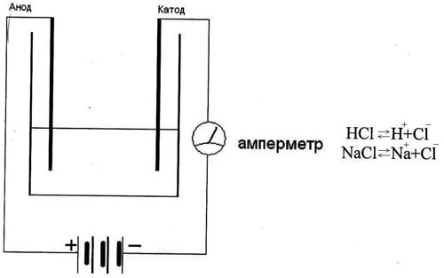

Slide 24
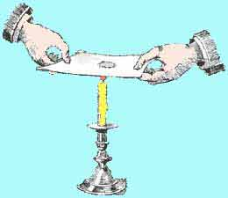

Slide 25
Возьмите маленький кусок белого, тонкого картона или плотной бумаги. Обеими руками держите этот лист распростертым над зажженной свечёй, наполовину придавив пламя, но так, чтобы бумага не дотрагивалась до фитиля. На картон образуются черный круг и белый центр. Прежде чем бумага загорится, пройдет довольно много времени. Но если она затем загорится, то задуйте огонь сверху; вы увидите тогда, что центр останется по-прежнему нетронутым, а контуры окажутся сожженными.

Slide 26
Этим путем Фарадей наглядно доказал разницу температур отдельных частей пламени. Можно взять также палочку из белого дерева, величиною в ручку для пера, и тогда будет заметно, что полоса т не достаточно горячая, чтобы обжечь палочку; часть, окруженная полосами n и r, будет черной и обугленной и ясно отделенной от центральной части, совершенно белой.
журнал Задушевное слово. 1907г.

Slide 27
МАГНИТООПТИКА
Фарадей не раз задавал себе вопрос, существует ли связь между электричеством и светом, между магнетизмом и светом, и если да, то в чем она состоит. Другие физики тоже ставили перед собой эту проблему, которая соответствовала общей тенденции науки того времени, тяготевшей к унифицирующим теориям. Еще в 1812 г. Доменико Морикини (1773-1836) и в 1826 г. Гюнтер Кристи ошибочно считали, что им удалось добиться намагничивания под воздействием света. Но Фарадея убедили не опыты Морикини, который продемонстрировал их специально в 1814 г. в Риме, когда Фарадей, сопровождая Дэви, путешествовал по Италии. Большое влияние на него оказали идеи Джона Гершеля, который в отклонении магнитной стрелки под действием тока видел спиралевидную симметрию, аналогичную вращению плоскости поляризации светового луча при его прохождении через некоторые тела. Однако проведенные Фарадеем в 1834 г. и повторенные в 1838 г. опыты с целью обнаружения действия электрического поля на свет не дали желаемого результата. Оставив эти попытки электрооптических исследований, Фарадей в 1845 г. приступил к магнитооптическим опытам. После первых неудач, которые его, однако, не обескуражили, он обнаружил новое явление. Параллелепипед из тяжелого стекла (флинтгласа) был помещен между полюсами электромагнита и через него пропускался поляризованный луч света параллельно силовым линиям поля. При возбуждении электромагнита плоскость поляризации света поворачивалась.
Фарадей сообщил об этом открытии в ноябре 1845 г. в девятнадцатой серии своих «Экспериментальных исследований по электричеству», озаглавленной «Magnetization of light, and the illumination of the lines of magnetic force» («Намагничивание света и освещение магнитных силовых линий»). Еще до появления в печати этой статьи ее заглавие было многими раскритиковано, особенно из-за выражения «освещение магнитных силовых линий». Поэтому уже в корректуре Фарадей добавил примечание, чтобы пояснить и оправдать это выражение:

Slide 28
«Я полагаю, что в опытах, описываемых мною в настоящей статье, свет испытал на себе магнитное действие, то есть что магнитному действию подвергалось то, что является, магнитным в силах материи, а последнее в свою очередь воздействовало на то, что является подлинно магнитным в силе света» (§ 2146).
Иначе говоря, Фарадей считал, что в свете присутствует некий магнетизм. Эти слова тогда, в 1845 г., казались физикам еще более непонятными, чем то выражение, которое они должны были пояснить, ибо по теории Френеля, которая тогда глубоко укоренилась, свет не имел ничего общего с магнетизмом.
Убедившись в существовании этого явления, Фарадей приступил к изучению его свойств. Он обнаружил, что многие другие вещества, кроме тяже лого стекла, обладали тем же свойством. Однако обнаружить это явление в опытах с золотой пластинкой ему не удалось, и лишь много лет спустя, в 1884 г., Кундт установил, что металлические пленки в сильной степени обладают способностью магнитного вращения плоскости поляризации, чем можно объяснить магнитооптический эффект, открытый Керром в 1877 г.
Заменив магнит спиралью, по которой проходит ток, Фарадей наблюдал вращение плоскости поляризации света в направлении тока и сразу же понял существенное различие между естественной вращательной способностью и магнитной вращательной способностью: симметрия первой - геликоидальная, а второй - цилиндрическая. Воспользовавшись этим различием, Фарадей экспериментально доказал, что вращение плоскости поляризации зависит от природы того тела, через которое проходит луч, и что оно пропорционально толщине проходимого тела и интенсивности магнитного поля. Вращение получается наибольшим, когда направление поля параллельно направлению луча,и исчезает, когда оба направления перпендикулярны друг другу. Таким образом, закон, называемый сейчас «законом Верде», открыт Фарадеем. Верде подтвердил эти закономерности своими многочисленными и разнообразными экспериментами, которые привели его в 1863 г. к выводу о приблизительной пропорциональности магнитного вращения плоскости поляризации квадрату длины волны. В своем «Трактате» 1873 г. Максвелл попытался создать теорию этого явления.
Фарадей заметил, что вращение плоскости поляризации запаздывает по отношению к изменениям интенсивности поля. Это явление в 1870 г. вновь подверг анализу Эмилио Виллари (1836-1904) при помощи очень простого по идее прибора. Он подтвердил наблюдение Фарадея и проделал первые количественные исследования этого явления.

Slide 29
Рассмотрим опыты Фарадея, с помощью которых он открыл явление электромагнитной индукции.
1. Возьмем соленоид, соединенный с гальванометром (рис. 1), и будем вдвигать в него постоянный магнит. Оказывается, что при движении магнита стрелка гальванометра отклоняется. Если же магнит останавливается, то стрелка гальванометра возвращается в нулевое положение. То же самое получается при выдвижении магнита из соленоида или при надевании соленоида на неподвижный магнит. Такие опыты показывают, что индукционный ток возникает в соленоиде только при относительном перемещении соленоида и магнита.

Slide 30
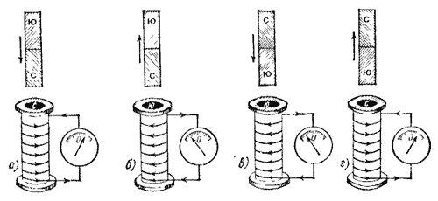

Slide 31
Будем опускать в соленоид В катушку с током А (рис. 2). Оказывается, что и в этом случае в соленоиде В возникает индукционный ток только при относительном перемещении соленоида В и катушки А.

Slide 32
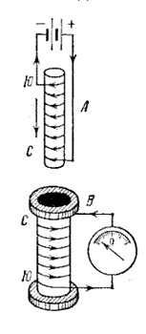

Slide 33
Вставим катушку А в соленоид В и закрепим их неподвижно (рис. 3). При этом тока в соленоиде нет. Но в моменты замыкания или размыкания цепи катушки А в соленоиде В появляется индукционный ток. То же самоеполучается в моменты усиления или ослабления тока в катушке А с помощью изменения сопротивления R. В дальнейшем цепь катушки А, соединенную с источником электрической энергии, будем называть первичной, а цепь соленоида В, в которой возникает индукционный ток, – вторичной. Эти же названия будем применять и к самим катушкам.

Slide 34
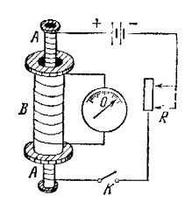

Slide 35
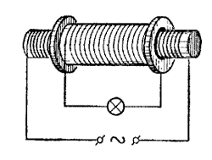
Включим первичную катушку в сеть переменного тока, а вторичную катушку соединим с лампой накаливания (рис. 4). Оказывается, лампа непрерывно горит, пока в первичной катушке течет переменный ток.

Slide 36
Нетрудно заметить, что общим для всех описанных опытов является изменение магнитного поля в соленоиде, которое и создает в нем индукционный ток. Выясним теперь, всякое ли изменение магнитного поля вокруг замкнутого контура наводит в нем индукционный ток. Возьмем плоский контур в виде рамки, соединенной с гальванометром. Поместим рядом с рамкой магнит так, чтобы его линии индукции не проходили внутри рамки, а находились в ее плоскости (рис. 5а).

Slide 38
Оказывается, что при перемещении рамки или магнита вдоль плоскости рисунка стрелка гальванометра не отклоняется. Если же рамку поворачивать вокруг оси 00' (рис. 5б), то в ней возникает индукционный ток.

Slide 39
На основании описанных опытов можно сделать следующий вывод: индукционный ток (и э. д. с. индукции) в замкнутом контуре появляется только в том случае, когда изменяется магнитный поток, который проводит через площадь, охваченную контуром. С помощью этого явления может получится эл. ток практически любой мощности, а это позволяет широко использовать эл. энергию в промышленности. Получается она в основном с помощью индукционных генераторов, принцип работы которых основан на явлении эл-магнитной индукции.

Slide 40
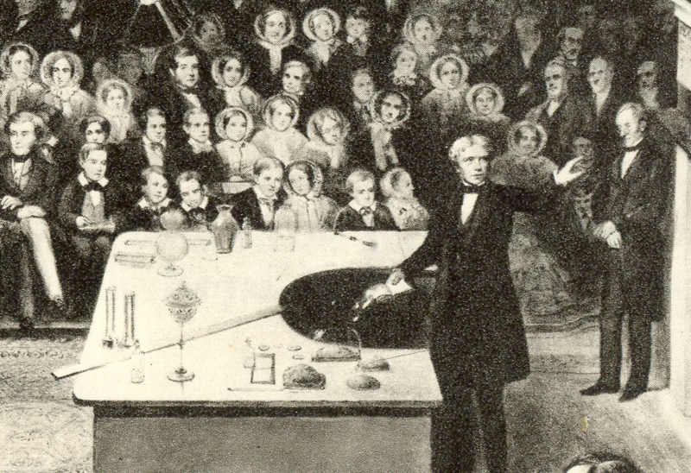
Фарадей по праву считается одним из основателей электротехники.

